Slide 1
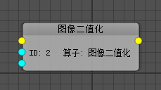
标题 Title
输入端口 Input
输出端口 Output
ID 号
名称 name
连线数据分类：
青色 数值数据 类型 float
黄色 图像数据 类型 cv::mat
红色 点云数据 类型 pcl::PointCloud<pcl::PointXYZRGB>

